Slide 1
Sensores y Actuadores
Universidad Autónoma de Nuevo León (UANL)

Slide 2
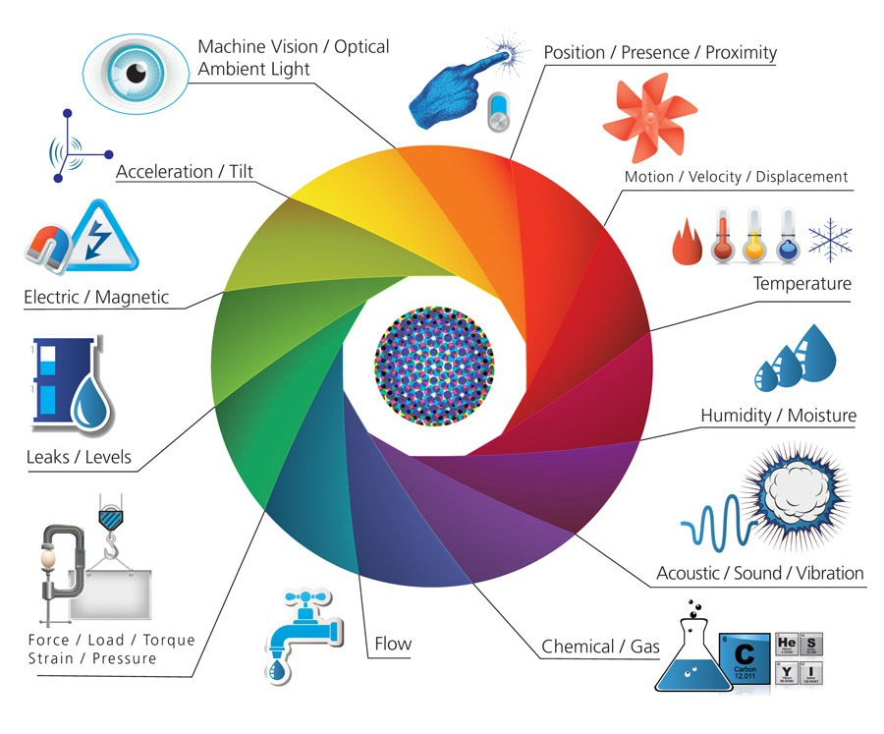
Recapitulemos…
¿Qué es una variable física?
¿Qué es una magnitud física?
¿Qué es un estímulo?
https://www.youtube.com/watch?v=dcpXBBmfOrg&t=1395s

Slide 3
Sistema de ingeniería moderno
Los sensores miden variables físicas tales como la temperatura, velocidad o presión. Convierten un fenómeno físico en un impulso eléctrico*.
Los impulsos eléctricos son después enviados en intervalos definidos de tiempo a un centro de control donde los datos son procesados y analizados para llegar a una conclusión de como debe actuar el sistema.
Los actuadores hacen lo opuesto: reciben ordenes del centro de control. El actuador transforma impulsos eléctricos* en acciones físicas.
* En la mayoría de los casos

Slide 4
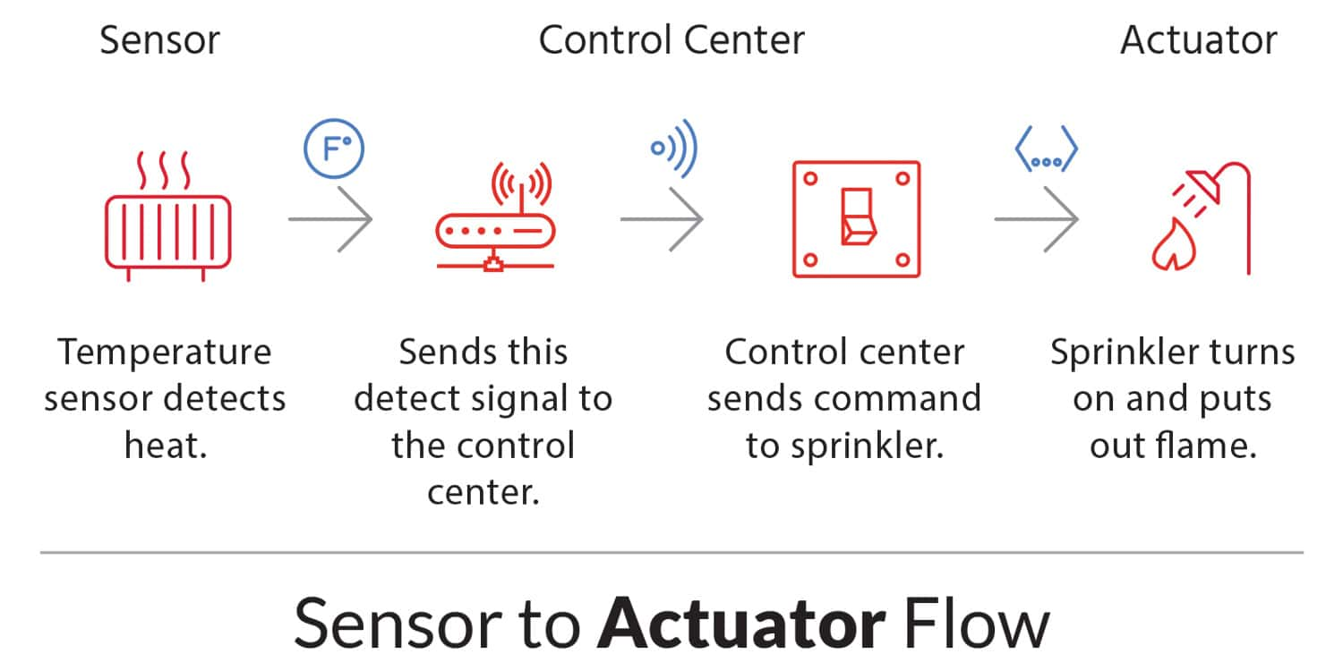
Sistema de ingeniería moderno

Slide 5
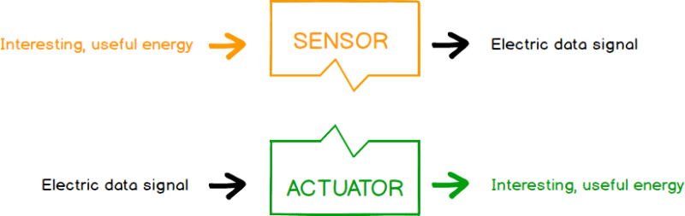
En resumen…

Slide 6
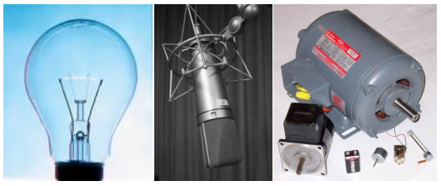
Transductor
Se define como aquel dispositivo que es capaz de convertir una variable física en otra que tiene un dominio diferente

Slide 7
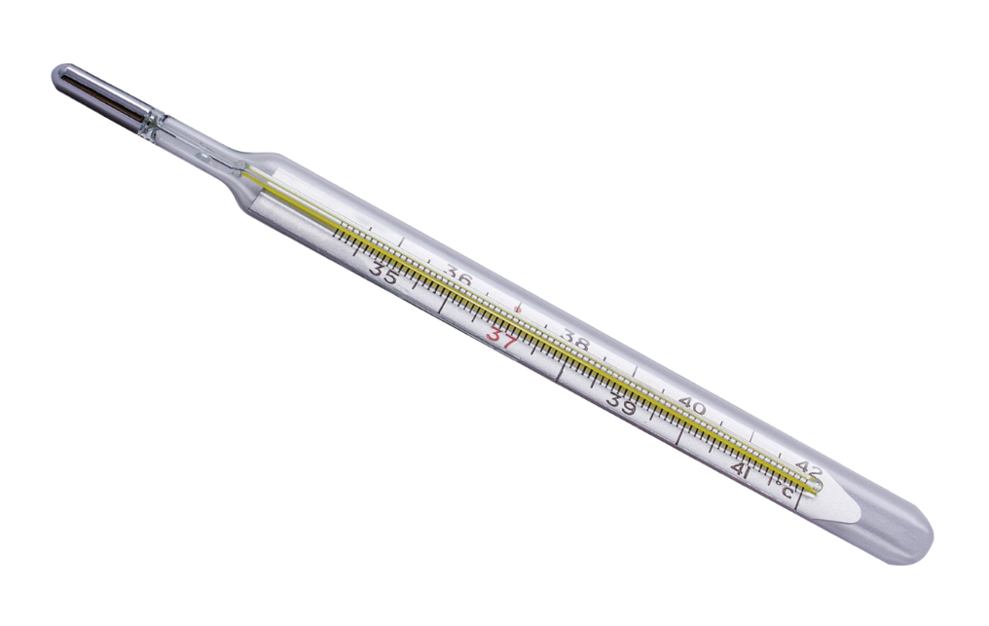
Transductor
Un transductor que transforma un tipo de energía a otra y provee una salida legible sin circuitería adicional, es un sensor y un transductor al mismo tiempo (e.g., termómetro de mercurio).
https://www.youtube.com/watch?v=FoMlESYy17o

Slide 8
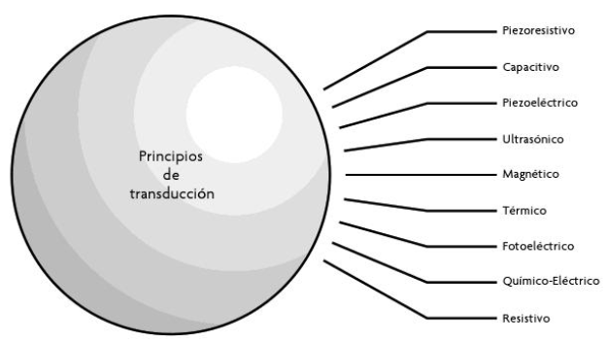
Principio de transducción
Es un principio físico de transformación de energía.

Slide 9
Tarea 2
Investigar cinco principios de transducción y describir brevemente cómo funcionan.
Hacer una cuenta en TinkerCad.

